Slide 1
Государственное бюджетное дошкольное образовательное учреждение детский сад № 71 общеразвивающего вида с приоритетным осуществлением деятельности по физическому развитию детей Калининского района Санкт-Петербурга
Презентация информационно-познавательного проекта
«Мы за здоровый образ жизни»
старшая группа
(краткосрочный проект)
Воспитатель ГБДОУ №71
Калининского района
Санкт-Петербурга
Каверзнева Наталья Вячеславовна
Санкт-Петербург 2015 год

Slide 2
Задачи:
Формировать начальные представления о здоровом образе жизни, расширять знания о сохранении здоровья.
Расширять представления о здоровье, его ценности.
Укреплять и сохранять здоровье детей по средствам физкультурно-оздоровительных мероприятий.
Воспитывать привычку к здоровому образу жизни.

Slide 3
Образоват. области | Познавательное развитие | Речевое развитие | Социально- коммуникативное развитие | Художественно-эстетическое развитие | Физическое развитие
Виды работы с детьми | Познавательно- исследовательская, конструирование, игровая деятельность | Коммуникативная деятельность, восприятие худ. литературы и фольклора, игровая деятельность | Игровая деятельность, коммуникативная, трудовая | Музыкальная, изобразительная, восприятие худ. литературы и фольклора, игровая деятельность, | Двигательная, игровая деятельность
Формы работы с детьми | Рассматривание иллюстраций: «Будь здоров без докторов», Рассказ воспитателя: «В здоровом теле-здоровый дух»; «Здоровым быть здорово». Д/и «Уроки здоровья», «Полезно-неполезно», «Что лишнее», «Азбука здоровья», «Правила здорового человека», «Я и мое тело». | Беседа: «Что нужно делать чтобы не болеть»; «Зачем нужно соблюдать режим дня». Пальчик. гим.: «С горки на горку», «Зимняя прогулка», Артикуляц. гим.: «Забей мяч», «Чистим зубки», Дыхат. гим.: «Окошки», «Вдохнем свежий воздух», Д/и «Назови одним словом» «Придумай пред -ложение», Е, Курганова «Спорт-здоровье» | С/р/и: «Повара-здоровое питание, «Физкультурное заня-тие», «Аптека», «Поли-клиника», Беседа «Как помочь людям со слабым зрением», «Чистота залог здоровья», В. Кортиков «Мойте руки перед едой», Беседа «Правила безопасного поведения Д/и «Можно-нельзя», Опасно-безопасно». | Логоритмические упраж. «Нам простуда не почем» , «На прогулке», «Веселые ребята», М/р/у «Придумай движение». Слушанье М. Лазарева «Знай свое тело» П/д «Где спрятались витамины» «Коварные микробы», «Лыжники», Д/и «Веселые акробаты», «Цвета и краски», «Контуры» | П/и: «Спортивные фигуры», «Дорожки», «Ловишки», «Кто быстрей», «Наши забавы», Загадки о здоровье и ЗОЖ, Д/и «Валеология», «Назови правильно», «Я-спортсмен», пальч. гим. «Спортсмены», дых. гим. «Снежинки», С/р «Скорая помощь», «Больница»
Создание условий для самостоятель-ной деятельности детей | Д/и «Режим дня», «Отгадай вид спорта», «Разложи по порядку». «Четвертый лишний», «Аскорбинка и ее друзья» №1 №2 , «Что кому», «Хорошо-плохо», «Собери картинку» , конструирование из строительного материала «Скоростные горки» | Д/и «Во саду ли, в огороде», «Отгадай-ка», «Много-один», «Найди и назови», «Кто что делает», «Два хоккеиста», «Полезная и вредная еда», «Найди и опиши», «Назови ласково», «Чудесный мешочек», «Почемучка», «Опиши-мы отгадаем» , «Я и мое тело», «Да - нет», «Какой, какая, какое?» | С/р/и : «Кафе-Витамин», «Семья-готовим обед», «Магазин «Овощи - Фрукты»», «Магазин – Спортмастер», игра имитация «На катке», Д/и «Правила чистюли» «Одень спортсменов», «Правила дорожного движения», «Как избежать неприятностей» С/р/и «Транспорт» | М/р/и «Повтори за мной», « Снежки», «Саночки», М/д/и «Узнай по голосу», «На чем играю», «Эхо», Д/и «Найди такого же спортсмена», «Найди по тени», «Подбери по цвету», «Исправь ошибку художника», раскрашивание раскрасок: «Зимние виды спорта», «Спортсмены» | П/и «С кочки на кочку», «Попади в круг», «Пустое место», «Кто сделает меньше шагов», игра-шутка «Мое тело», «Повтори движение», Д/и «Команда чемпионов», «Сундучок здоровья» Д/у «Окажи помощь», С/р/и «Мы-санитары» «Зеленая аптека»

Slide 4
Взаимодействие с семьей
Рекомендации для родителей: «Кого называют здоровым»?», «Режим дня», «Примерный комплекс домашних упражнений, для часто болеющих детей», «Организация спортивного уголка в домашних условиях».
Советы родителям по организации прогулки «Зимние забавы», «Советы народной медицины», Д/и «Где спрятались витамины», «Полезно-неполезно», «Правила гигиены». Художественная литература: М.Ю. Безруких «Где живут витамины», С. Погореловский «Физкульт-ура!». Привлечь родителей к участию в составлении книги : «Поваренная книга о здоровой и вкусной пище».

Slide 5
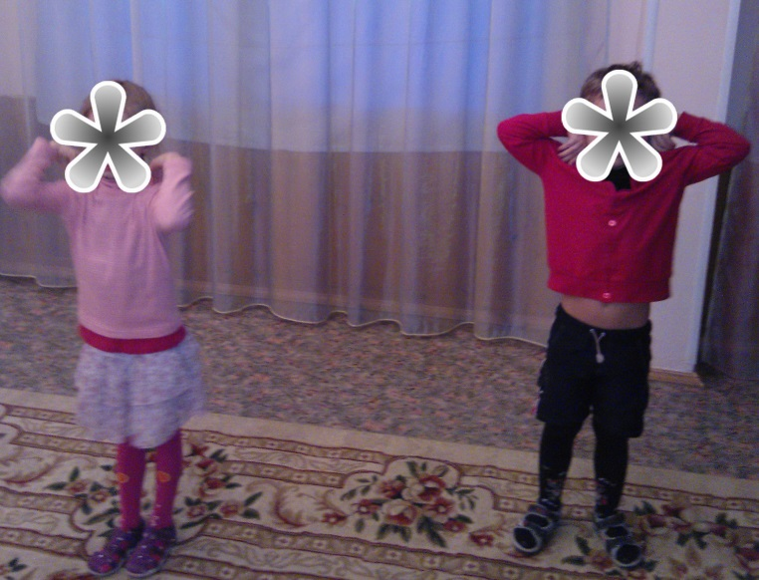
Утренняя гимнастика
Чтоб здоровым быть сполна Физкультура всем нужна. Для начала по порядку — Утром сделаем зарядку!

Slide 6
Умывание
Чтобы ни один микроб Не попал случайно в рот, Руки мыть перед едой Нужно мылом и водой.

Slide 7
Здоровое питание
Кушать овощи и фрукты, Рыбу, молокопродукты — Вот полезная еда, Витаминами полна!

Slide 8
Физкульт-ура!
Физкультура каждый день Прогоняет сон и лень! Как прекрасно быть спортсменом Сильным, ловким и умелым!

Slide 9
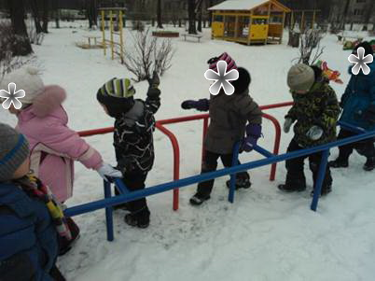
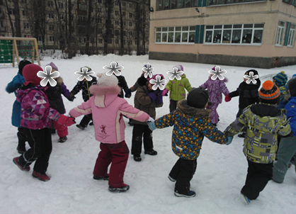
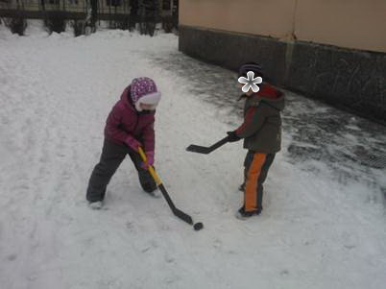
Наша прогулка
На прогулку выходи, Свежим воздухом дыши. Только помни при уходе: Одеваться по погоде!

Slide 10
Оздоровительная работа
Бодрящая гимнастика
Хождение по «дорожкам здоровья»

Slide 11
Пальчиковая гимнастика
Логоритмические упражнения

Slide 12
Дыхательная гимнастика
Самомассаж

Slide 13
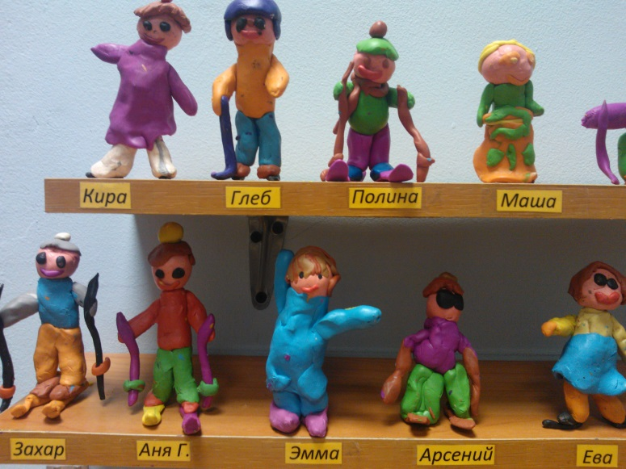
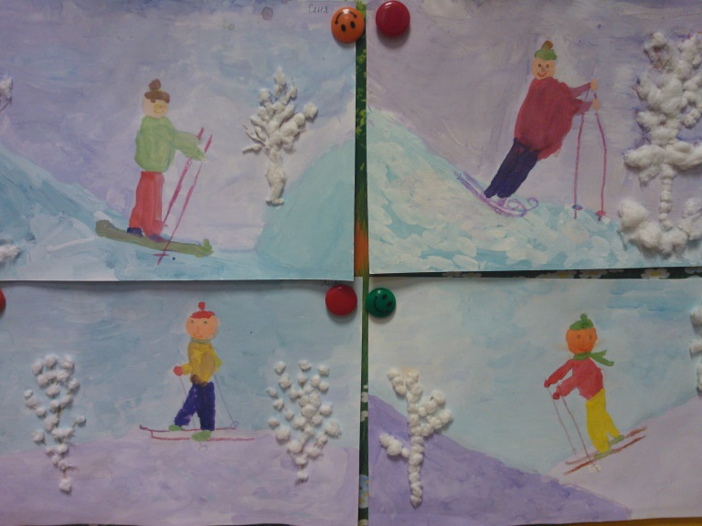
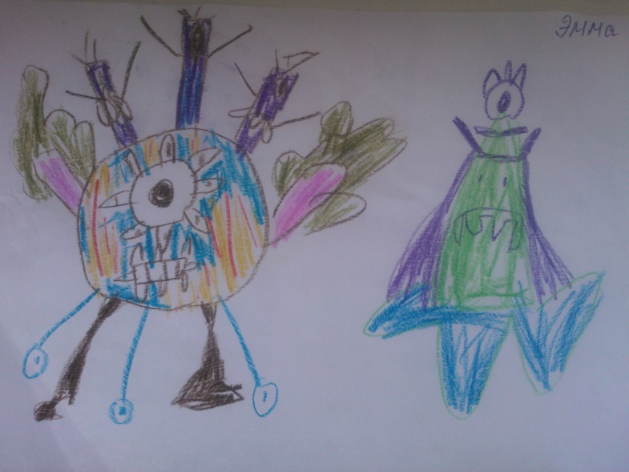
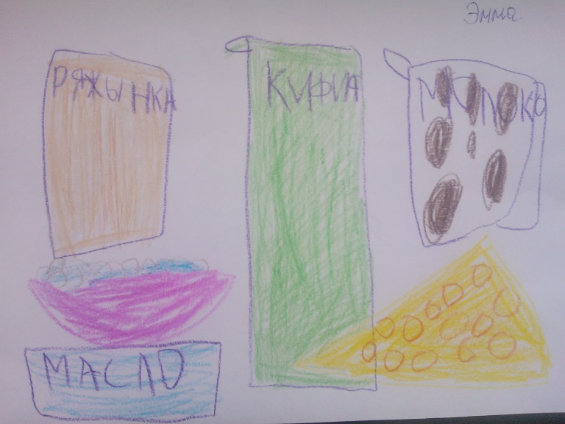
Наши работы

Slide 14
Фотогазета «Кто спортом занимается, тот с болезнями не знается»

Slide 15
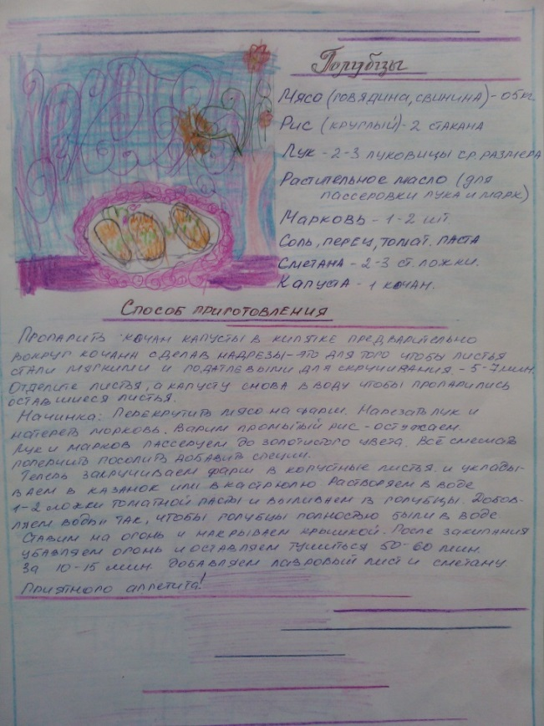
Поваренная книга о здоровой и вкусной пище

Slide 16
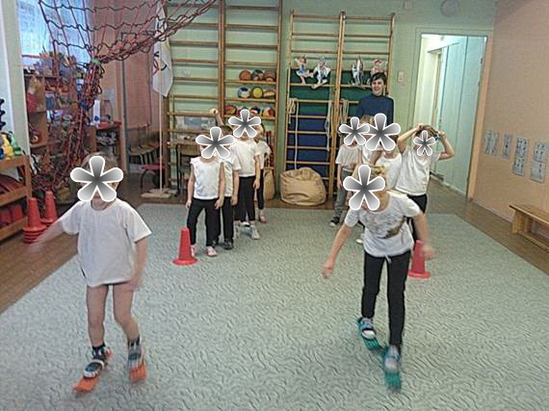
Итоговое мероприятие физкультурный досуг «В здоровом теле-здоровый дух»

